Slide 1


우리 땅 기차 여행で 仮想空間を列車旅行しよう
その12
2021/6/16 & 6/29

Slide 2
43. 오늘이 100일이에요

Slide 3
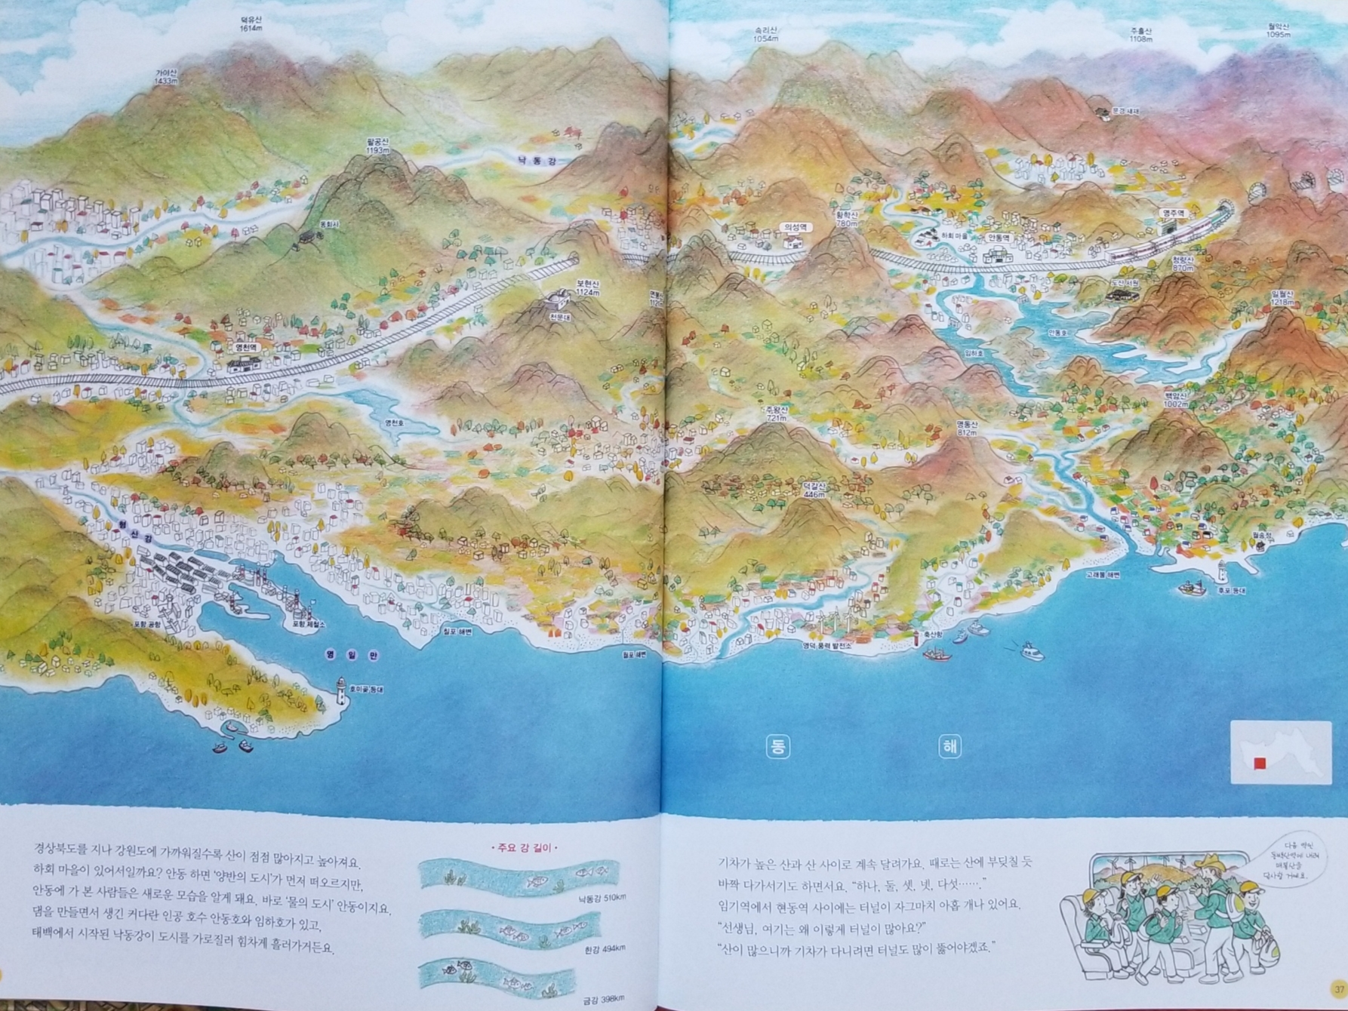

絵本 36-37ページ

Slide 4

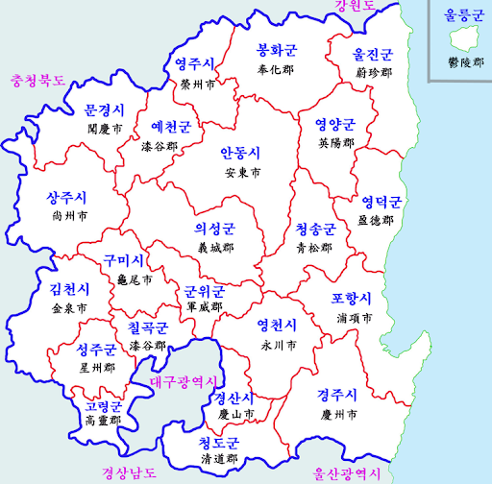

material 1の25ページ
경상북도
주왕산 周王山
경상북도 청송군靑松郡
덕갈산
경상북도 영덕군盈德郡

Slide 5
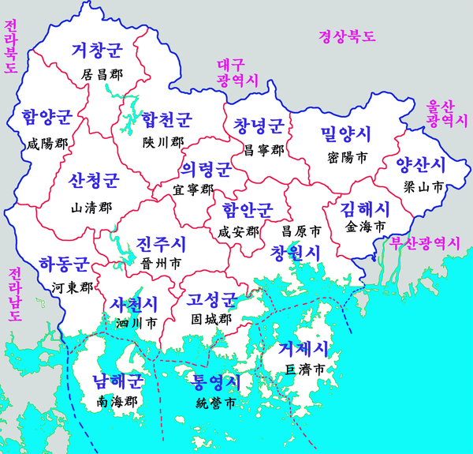
경상남도
material 1の16ページ
가야산 伽倻山
海印寺のある山
성주군[星州郡]
경상남도
합천군[陜川郡]
거창군[居昌郡]

Slide 6
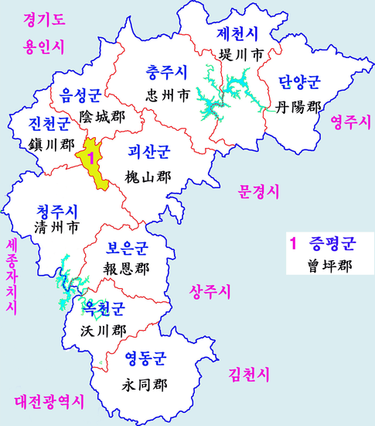
충청북도
material 1の28ページ
속리산 俗離山
충청북도[忠淸北道]
보은군[報恩郡]
괴산군[槐山郡]
경상북도
상주시[尙州市]

Slide 7
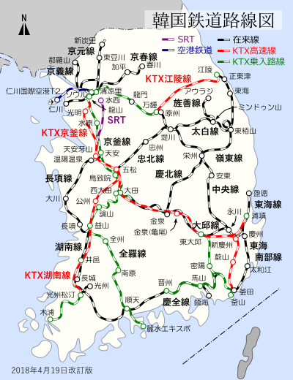
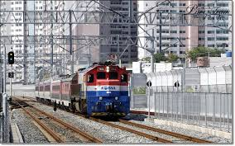
동부남해선東海南部線
material 1の10ページ
今回出てきた駅(中央線)
영천[永川]
의성[義城]
안동[安東]
영주[榮州]

Slide 8
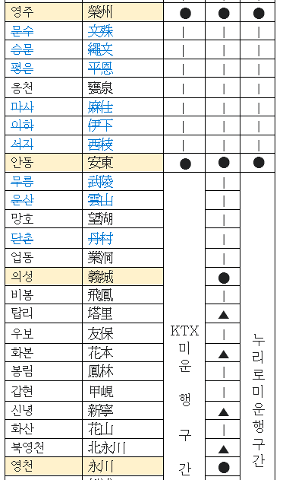
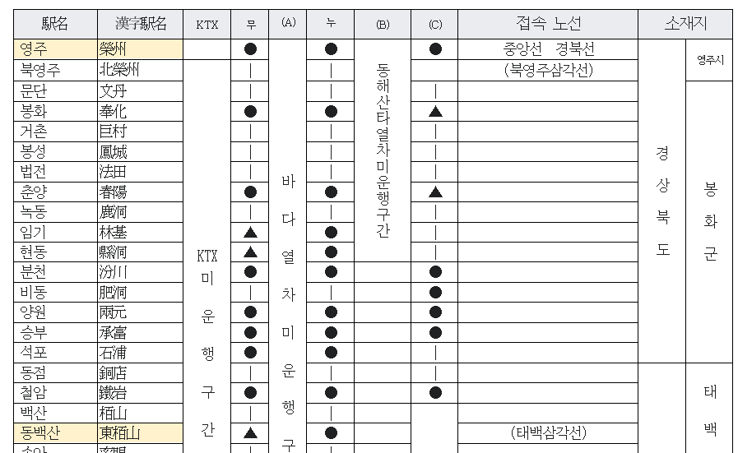
동부남해선東海南部線
material 1の23-24ページ
今回出てきた駅
(中央線)
영천[永川]
의성[義城]
안동[安東]
영주[榮州]
(嶺東線)
동백산[東栢山]
동백산 | 東栢山

Slide 9
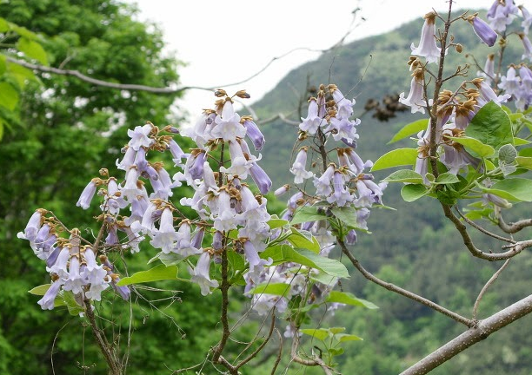

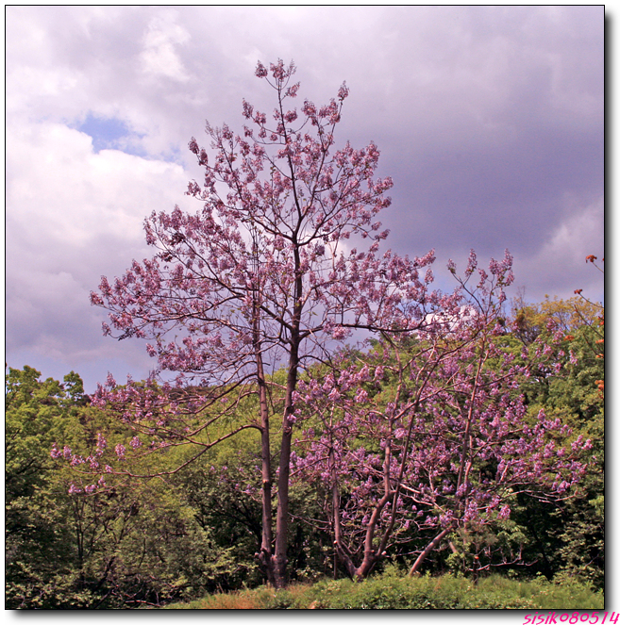
①
동화사 桐華寺
오동나무
知っていますか？

Slide 10
①
동화사 桐華寺
material 1の26-27ページ
《동화사사적비》(1931년)에 따르면, 신라 소지왕 15년(21代493년)에 극달 화상(極達和尙)이 유가사(瑜伽寺)라는 이름으로 처음 지은 것을 흥덕왕(42代興德王) 7년(832년) 심지조사(心地祖師)가 중창하면서 지금의 이름으로 바꾸었다고 한다. 동화사라는 이름은 중창할 당시, 겨울인데도 오동나무가 꽃을 피운 것을 보고 상서로운 징조로 여긴 심지조사가 붙인 이름이라고 한다. ※상서[祥瑞]롭다

Slide 11
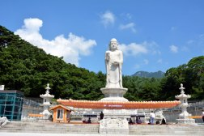
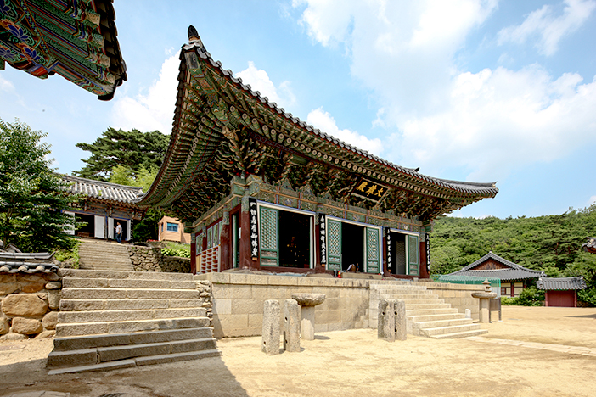
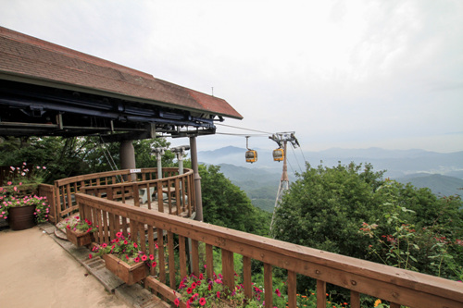
①
동화사 桐華寺
高さ30メートルの巨大な薬師如来大仏
アクセス：東大邱駅北部にあるバス停留所から「急行1番」バスの利用が便利

Slide 12

②
もう一度동강洛東江を復習しよう
onlinereading.pdf
2８ページ
낙동강 洛東江 | 510km
한강 漢江 | 494km
금강 錦江 | 398km
信濃川（長野県・新潟県） | 367km
利根川（群馬県・茨城県・千葉県） | 322km
石狩川（北海道） | 268km

Slide 13


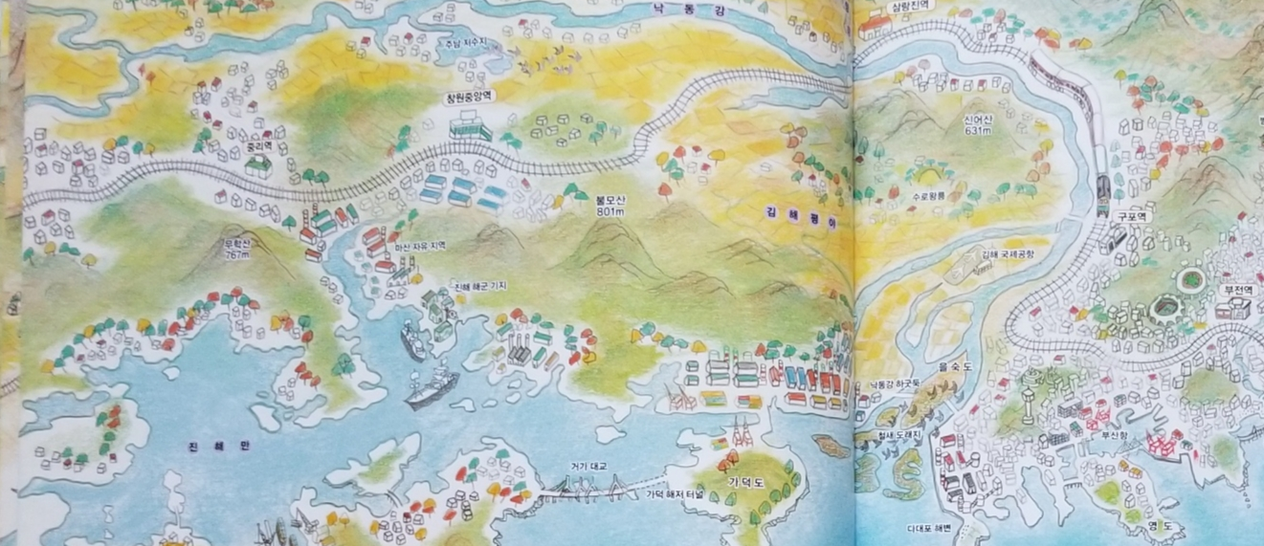
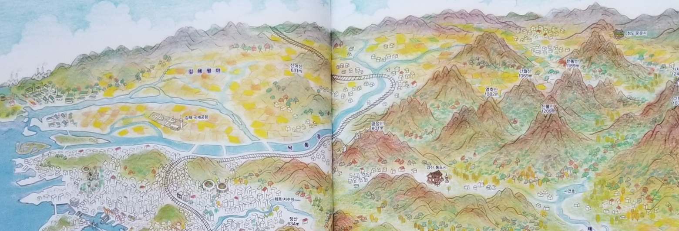
②
낙동강洛東江
洛東江
絵本 28-29ページ
絵本 32-34ページ
絵本 36-37ページ

Slide 14
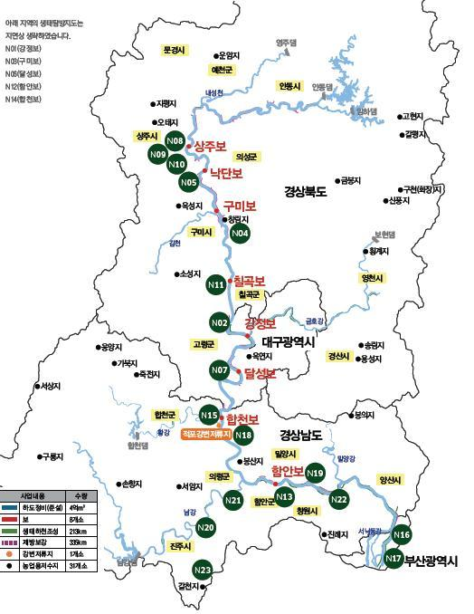
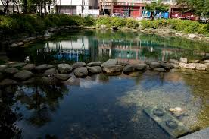
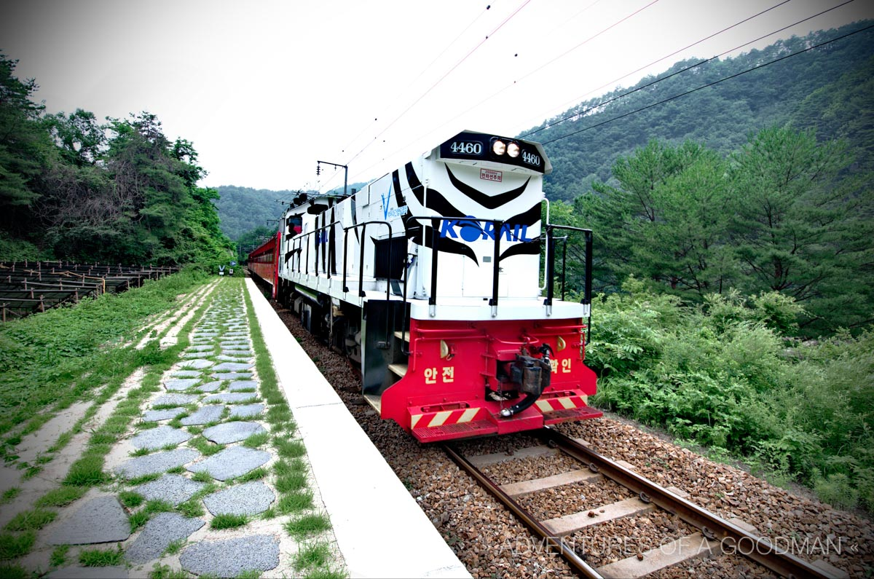
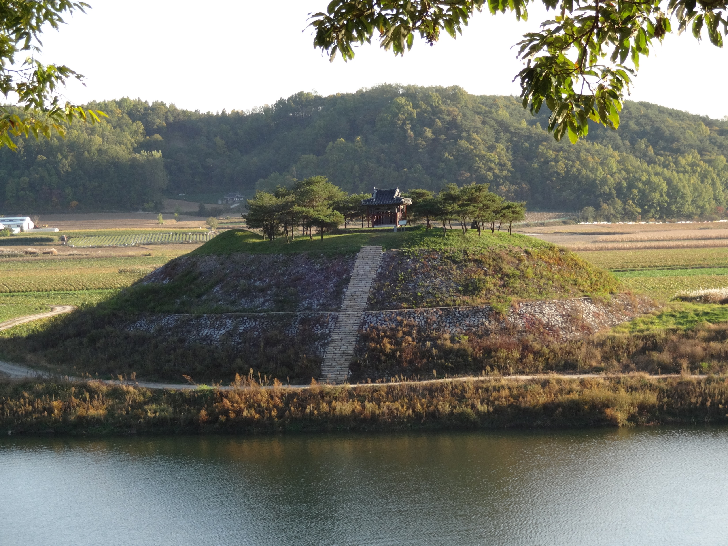
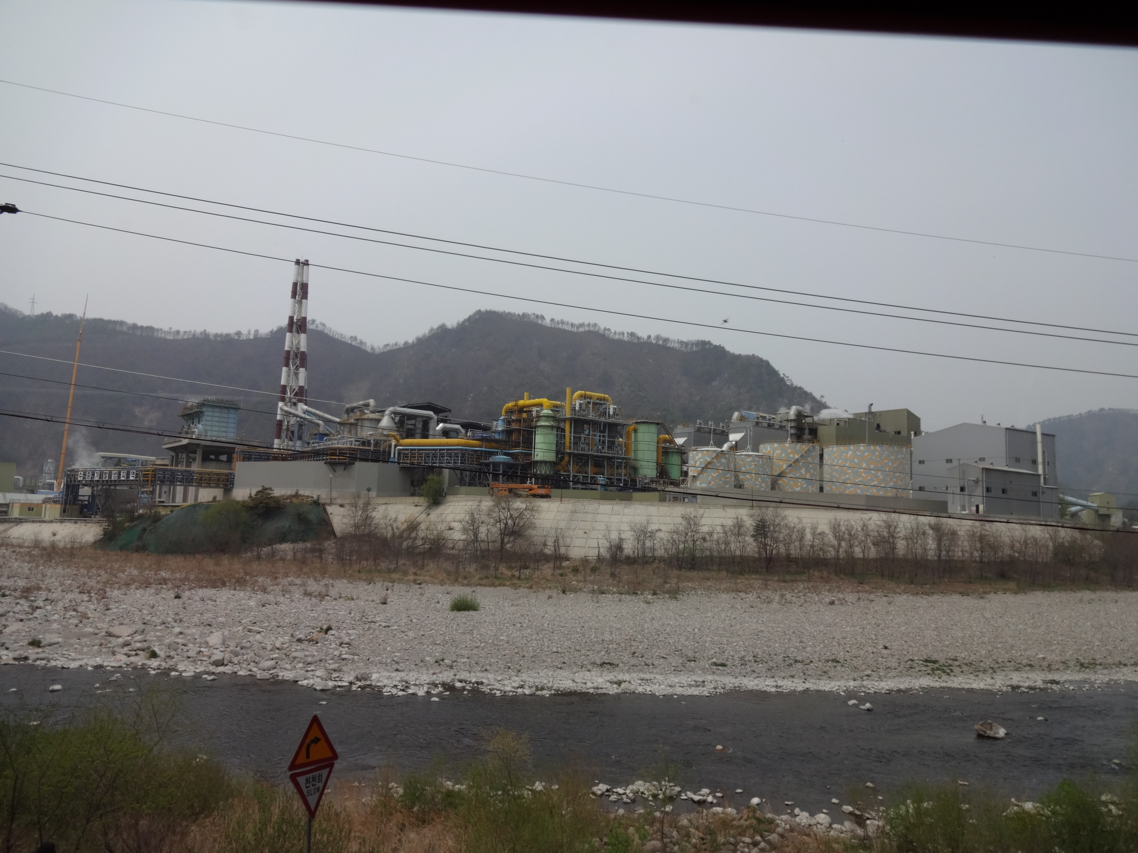
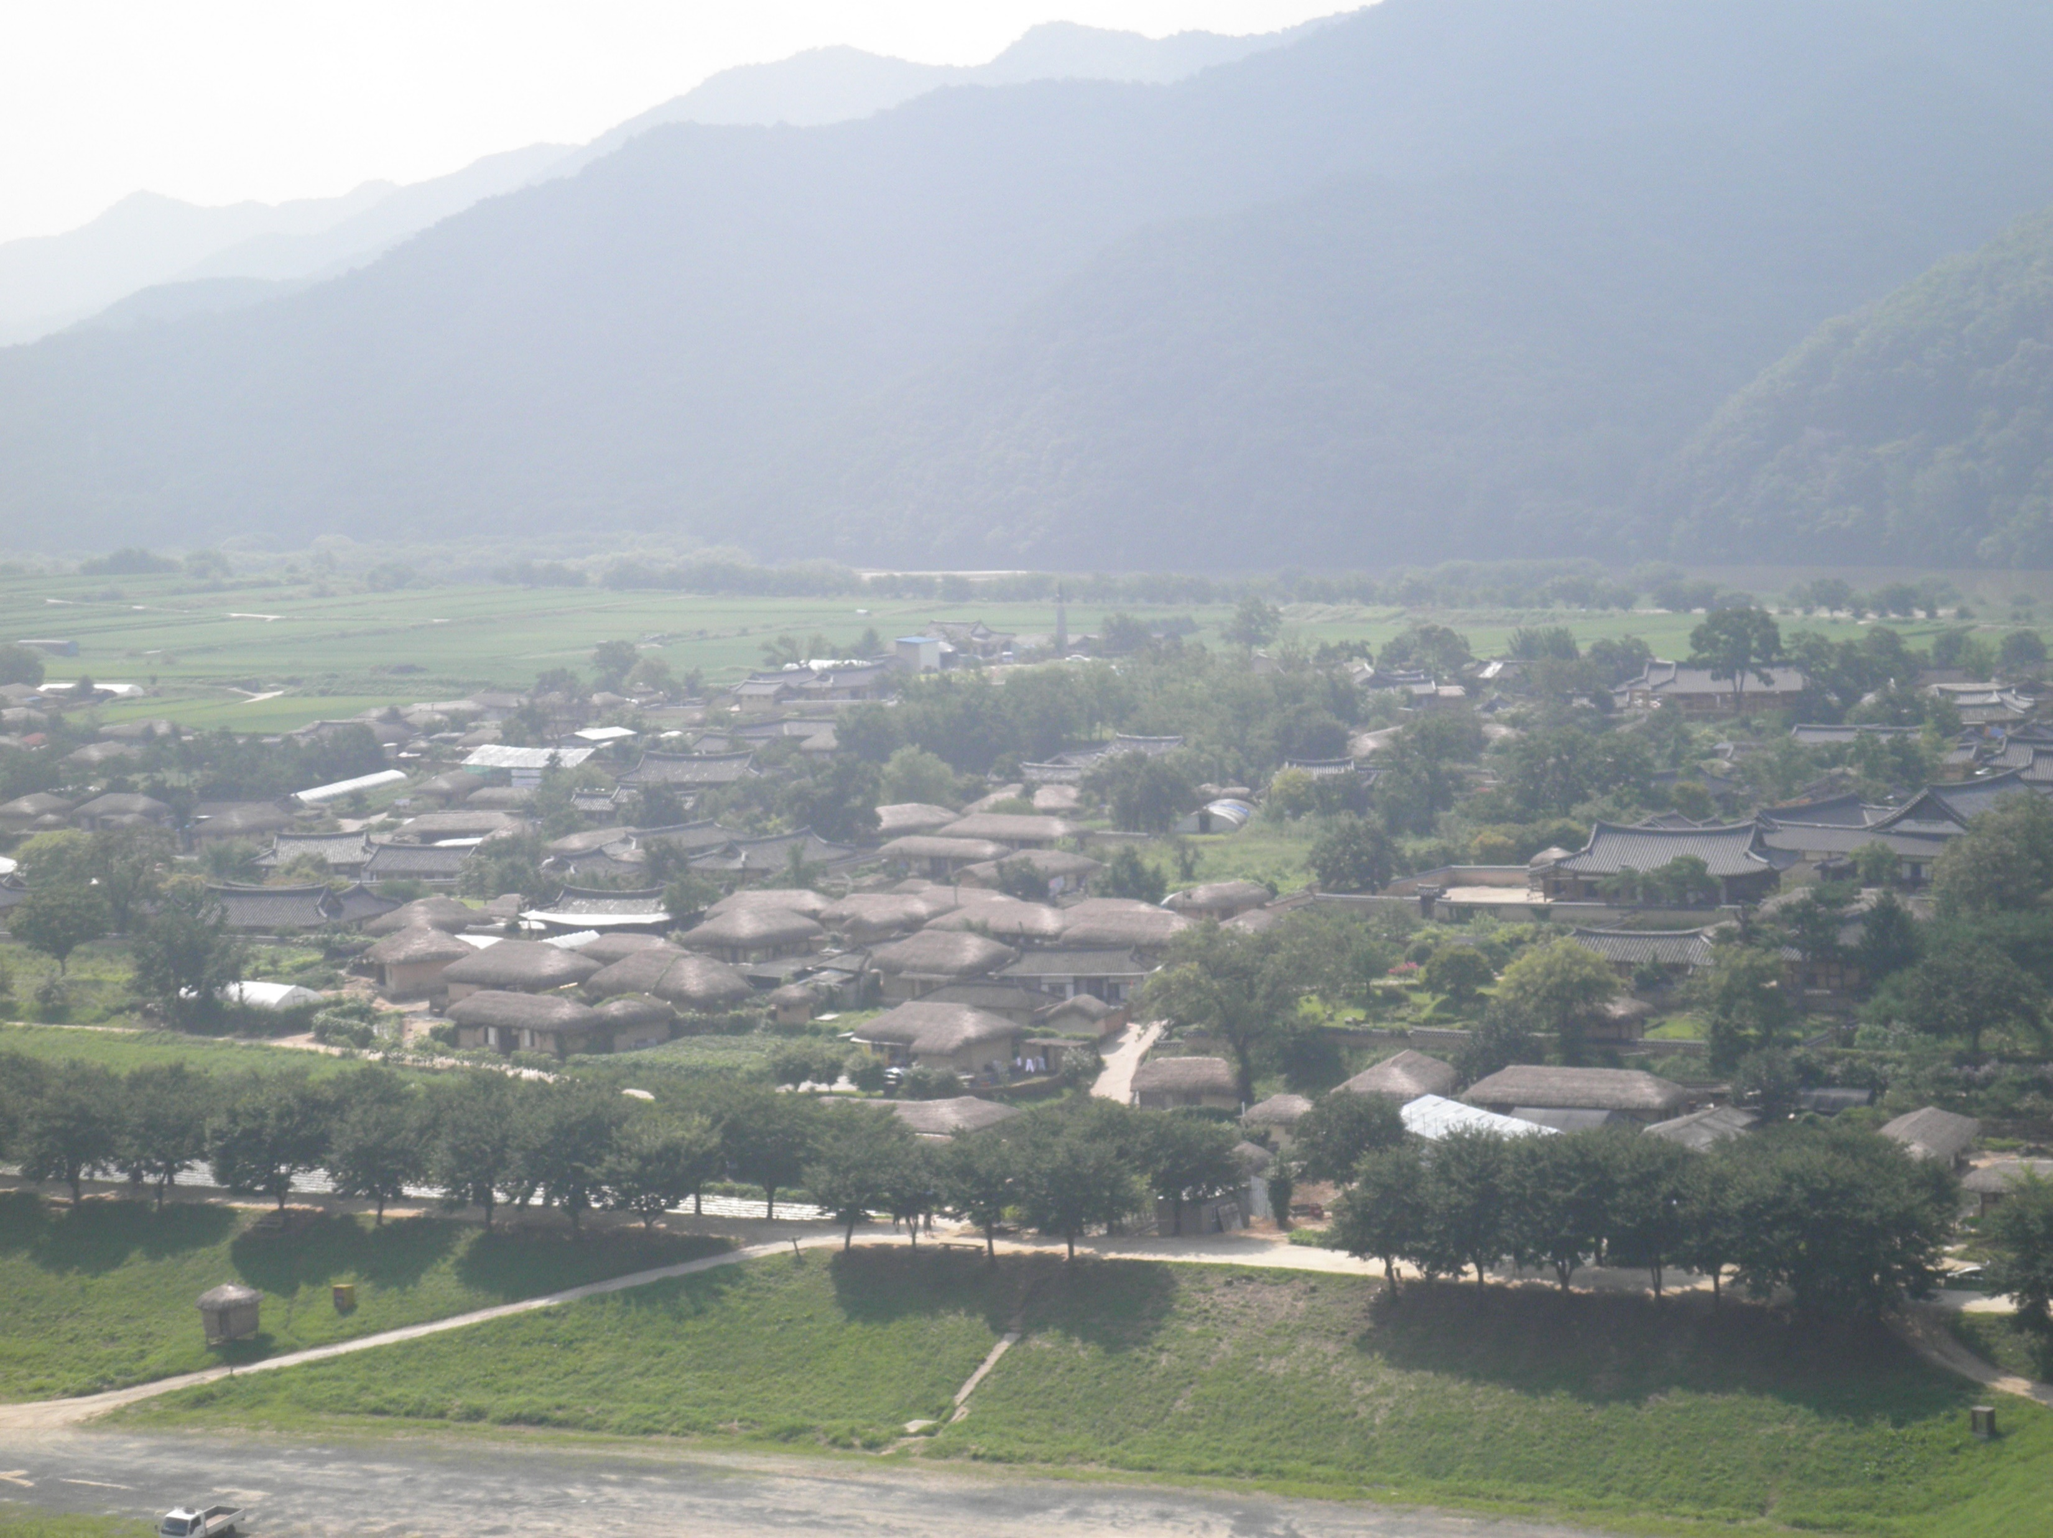
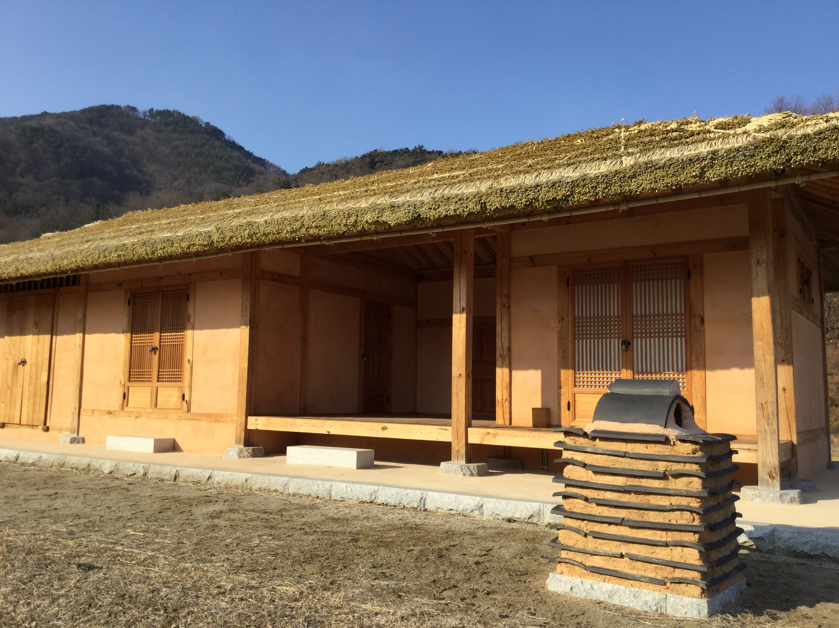
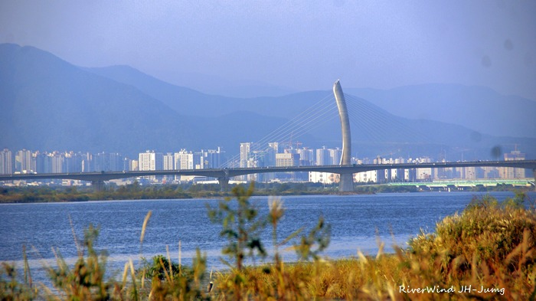
②
낙동강洛東江
안동시 도산서원
태백시 황지연못
안동시 부용대
태백시 콘크리트 공장
구미시 새마을 운동 테마 공원

Slide 15

③
ドラマ동백꽃 필 무렵のオンサンってどこ？
絵本 36ページ
포항浦項

Slide 16
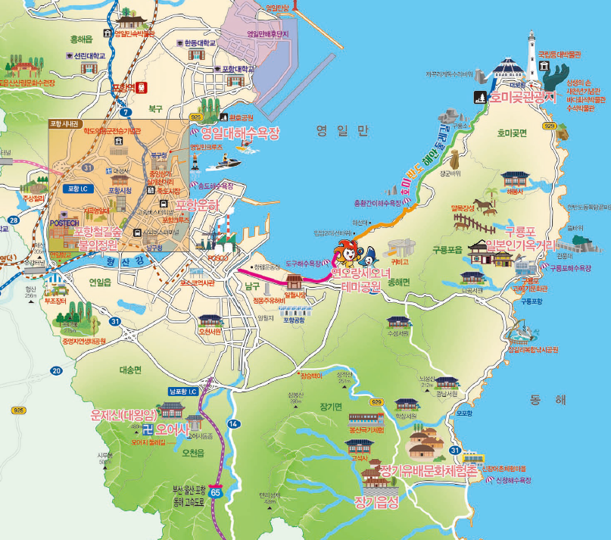
③
포항12경
①
⑩
⑤
⑫
⑥
④
⑨
⑤
⑫
⑧
⑨
③
下記より抜粋
⑪
http://phtour.pohang.go.kr/Ivyimages/site/phtour/sub/tour_map_190809.pdf

Slide 17

포항12경
③

Slide 18
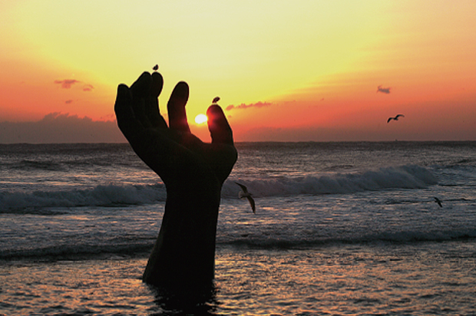
③
1.호미곶 일출
포항12경
虎尾串 日の出
대한민국 내륙에서 가장 해가 먼저 뜨는 곳이다.

Slide 19
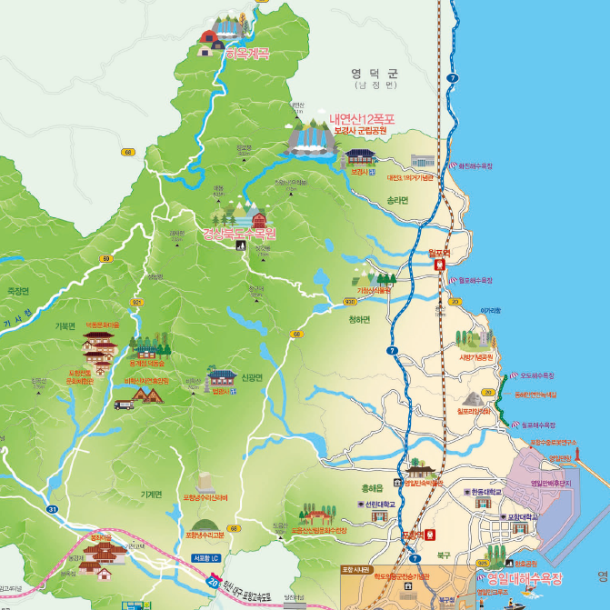
③
2.내연산 12폭포 비경
포항12경
⑩
②
⑦
material 1の21ページ
⑪
內延山 12瀑布 秘境

Slide 20
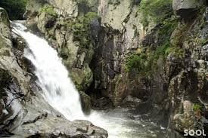
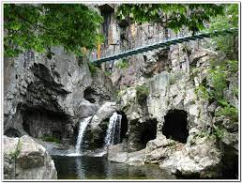
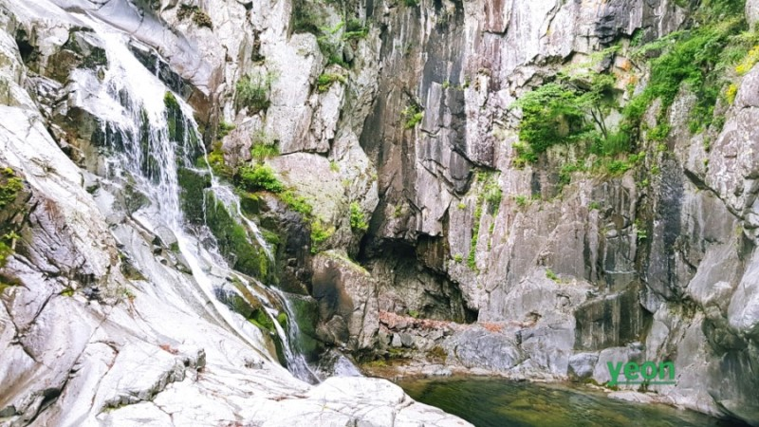
③
2.내연산內延山 12폭포 비경
포항12경
內延山 12瀑布 秘境

Slide 21
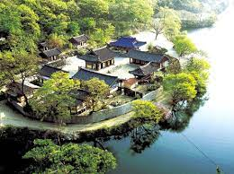
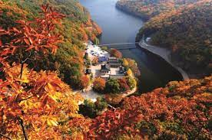
③
3.운제산오어사雲梯山吾魚寺
포항12경
운제산(雲梯山)에 있는 삼국시대 신라의 제26대 진평왕 당시 창건한 사찰.

Slide 22
③
4.호미반도 해안둘레길
포항12경
청림동 주민센터에서 시작해 바닷길을 따라 호미곶까지 장장 25km 거리를 가진 트래킹 코스로서 어른 걸음으로 약 6~8시간 정도 걸린다. 걷는 내내 바다를 품고 걸을 수 있고, 사람의 발길이 닿지 않던 구간이 많아서 다양한 해안의 기암 등 볼거리를 많이 가지고 있다. 대략 6km 단위로 잘라서 4개의 코스로 구분이 되며, 25km의 거리가 전혀 지루하지 않을 만큼 다양한 형태의 길을 걸을 수 있다. 둘레길이 개통된 지 2년도 채 안되었지만 충분히 포항을 대표할만한 웰메이드 트래킹 코스다.

Slide 23
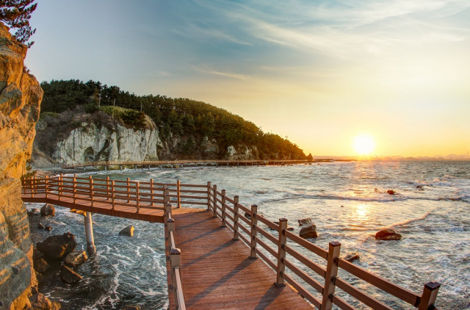
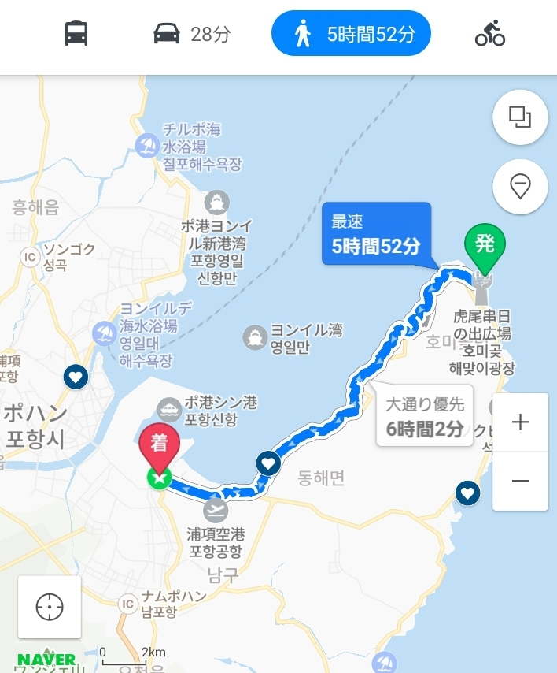
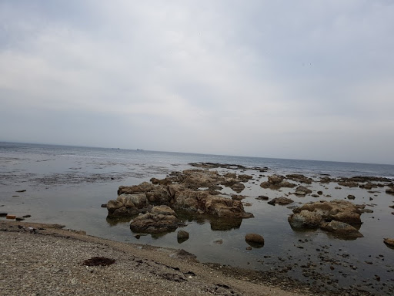
③
4.호미반도 해안둘레길
포항12경

Slide 24
③
5.영일대 & 포스코 야경
포항12경
영일대는 포항 여행의 1번지이다. 북부해수욕장에서 영일대 해수욕장으로 이름을 바꾸고, 랜드마크인 영일대 누각을 올렸다. 설머리 물회 지구를 조성하고 해변을 아주 멋들어지게 정비를 하였다. 포항불빛축제나 스틸아트페스티벌 등 다양한 축제와 행사를 진행하기도 하다. 포항시에서 작정하고 키운 만큼 포항을 여행하는 사람들이 가장 많이 찾는 곳이다. 바다 건너편에서 바다로 반영되는 형형색색의 포스코 야경은 다른 도시의 해변에서는 보기 힘든 요소이기도 하다. 바다와 야경, 각종 볼거리와 먹거리들이 풍부한 포항 여행의 1번지가 맞다.

Slide 25
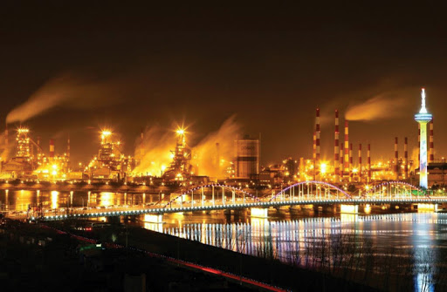
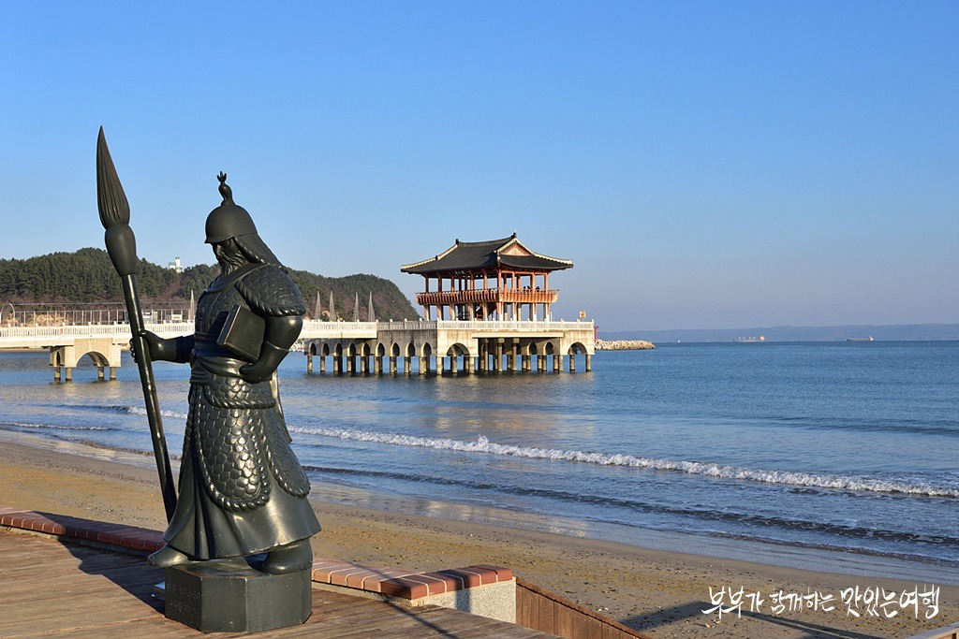
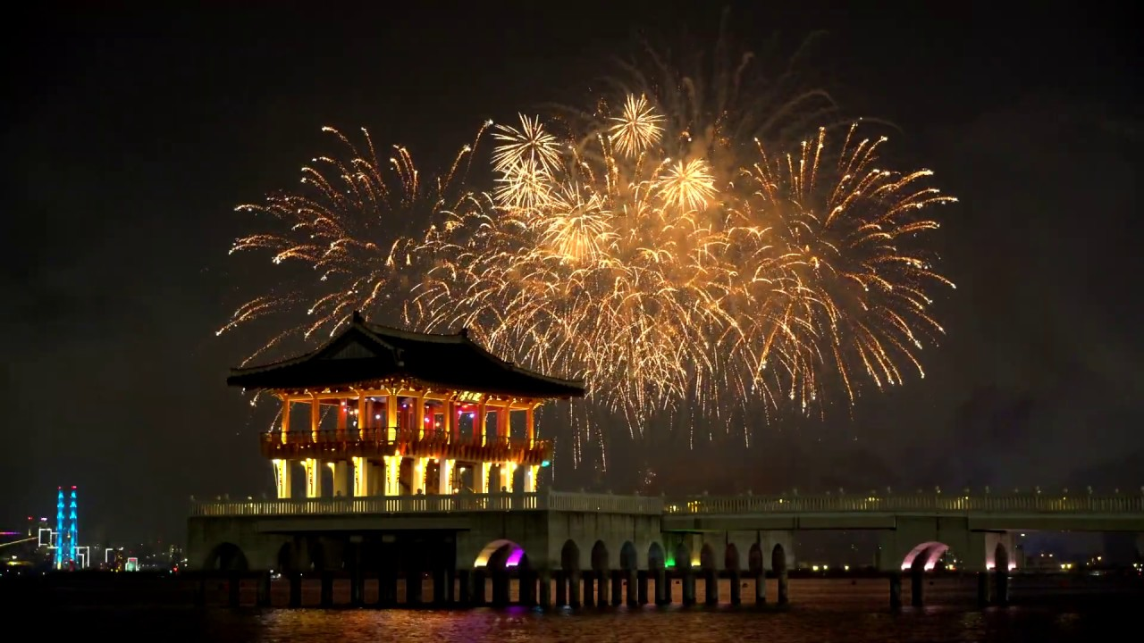
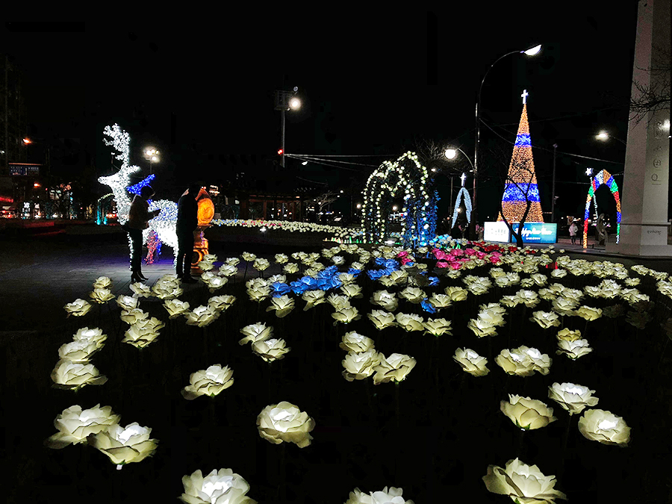
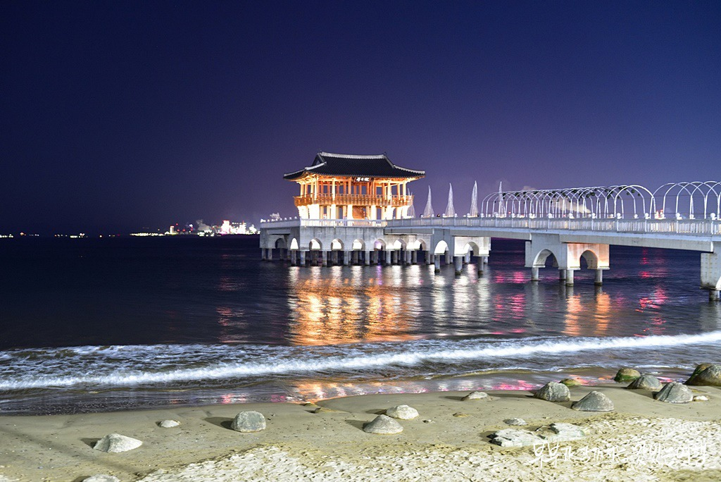
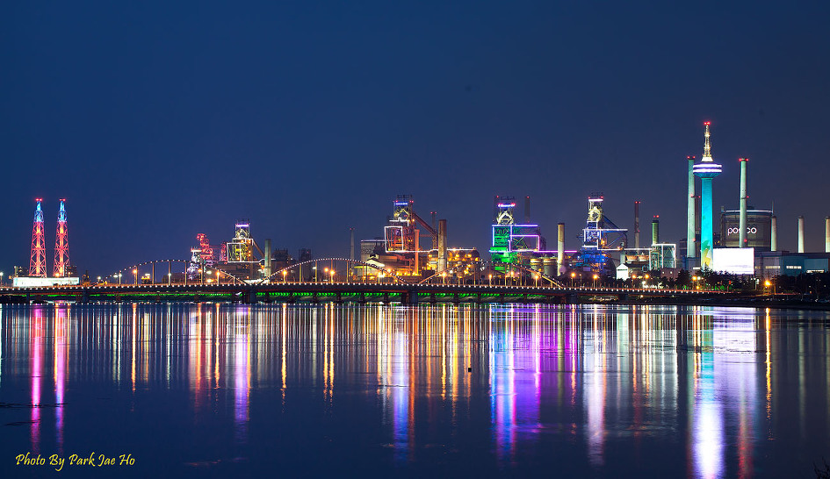
③
5.영일대 & 포스코 야경
포항12경

Slide 26
③
6.포항운하（浦項運河）
포항12경
포항 운하도 올해（2019년） 신규로 포항 12경에 데뷔를 하였다. 갑론을박의 논란 속에서 도시를 관통하는 대규모 토목공사를 벌이고, 물도 제대로 흐르지 않아 새카만 물색깔이 안타깝긴 해도 깔끔하고 단정하고 산책하기 좋은 주변의 조경과 죽도 시장과 형산강, 바다를 잇는 크루즈의 운행은 충분히 포항의 12경에 들어갈 자격이 있다. 다만 운하 산책로 주변에 이렇다 할 상권이 형성되지 않아서 다소 휑해 보인다는 단점이 있다.

Slide 27
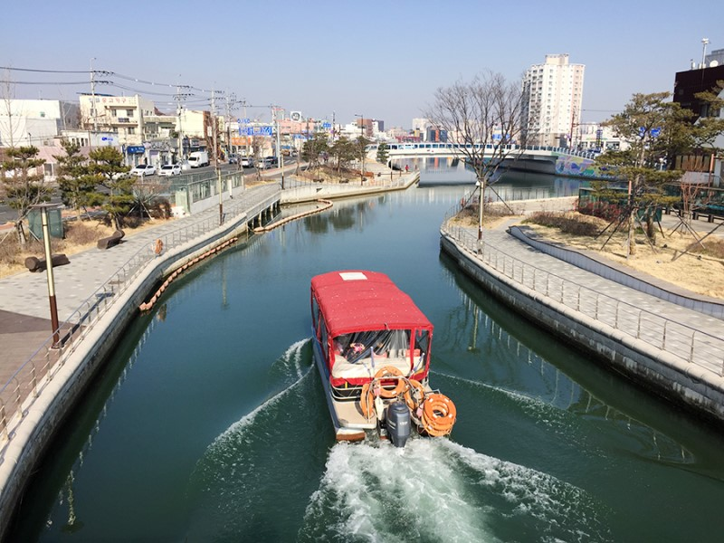
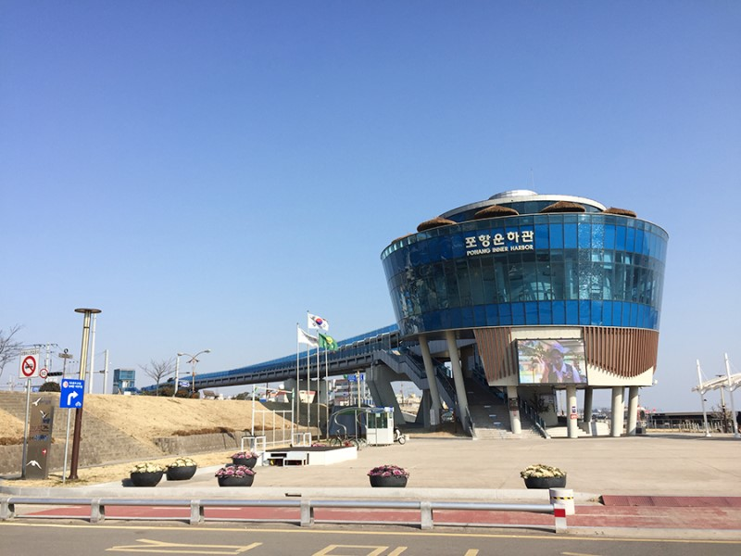
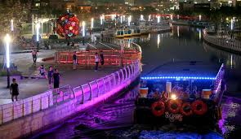
③
6.포항운하（浦項運河）
포항12경

Slide 28
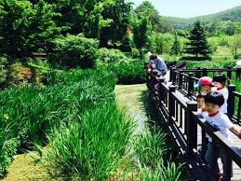
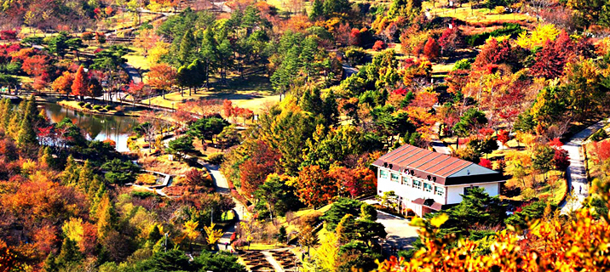
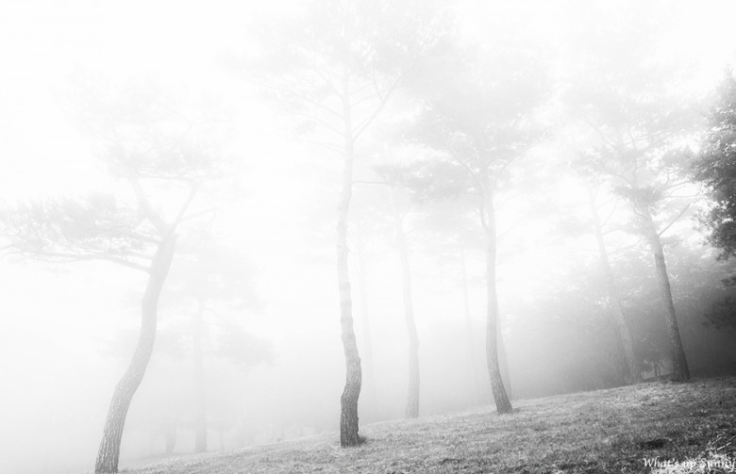
③
7.경상북도 수목원의 사계
포항12경
평균 해발 650m의 고지대에 위치한 경상북도 수목원은 2,727ha의 국내 최대 면적을 가진 수목원이다. 압도적인 규모를 자랑하는 이곳에선 다른 식물원에서는 찾아보기 힘든 희귀식물을 여러 종 관찰할 수 있다.

Slide 29
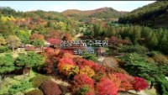
③
7.경상북도 수목원의 사계
포항12경

Slide 30

③
8.연오랑세오녀
포항12경

Slide 31
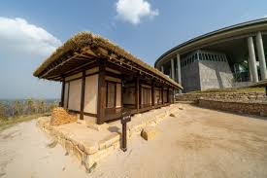
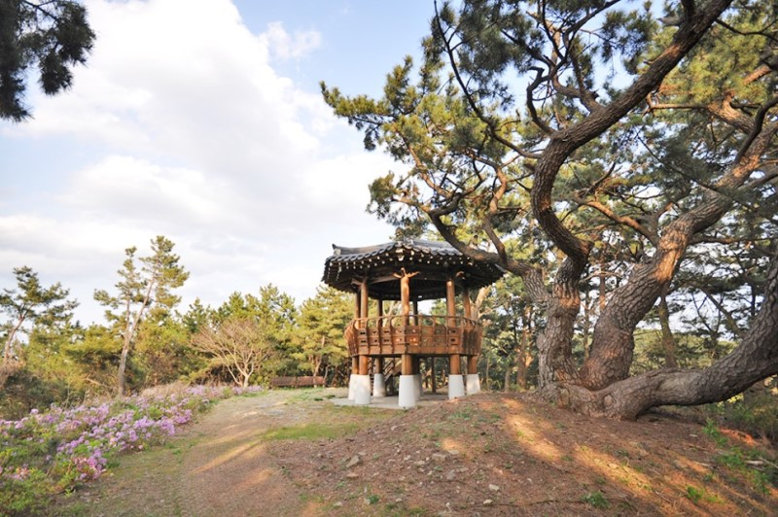
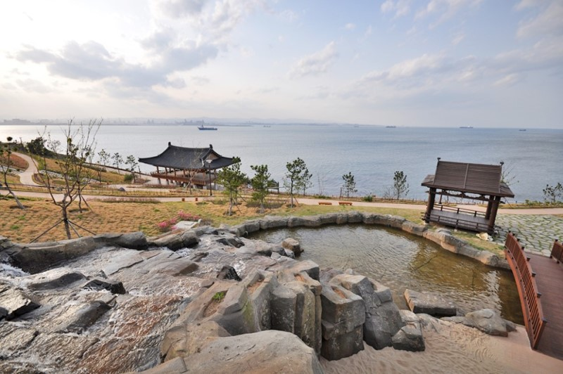
③
8.연오랑세오녀 테마공원
포항12경
延烏郞 - 細烏女

Slide 32

③
9.철길숲 & 불의정원
포항12경
부산진 – 포항
material 1の21ページ
2015年KTXの開通に伴い、효자역[孝子驛]と浦項駅区間が廃線となってできた廃線路
onlinereading.pdf
50ページ
언감생심[焉敢生心]
敢えて考えすら出来ないこと
⑨

Slide 33
③
9.철길숲 & 불의정원
포항12경
아직은 무리다. 포항역을 외곽으로 옮기고 도심을 관통하던 철길을 걷어내고 그 길을 따라 공원을 만든 것은 잘한 일이다. 나무들을 식재하고 다양한 조형물들과 볼거리를 조성해 놓은 것도 썩 잘한 일이다. 철강도시의 이미지를 철길과 함께 걷어내고 녹색도시로의 변신을 위한 그린웨이 프로젝트는 마음 깊이 지지한다. 하지만 이걸 포항 12경에 억지로 욱여넣은 것은 무리다. 아직은 볼거리가 없다. 봄이 되어 꽃이 피고 나무들이 잎을 틔우면 아주 조금 달라질 것 같지만 그래도 12경은 아니다. 훗날 나무들이 더 자라고 콘텐츠가 더 풍부해져야 한다. 그리고 이 철길을 따라 경주 황리단길처럼 스타일 좋은 볼거리 먹거리 가게들이 들어서는 상상을 해본다. 그렇게 볼륨이 커지기 전까지 포항 12경은 언감생심이다.
onlinereading.pdf
50ページ

Slide 34




③
9.철길숲 & 불의정원
포항12경

Slide 35

③
10.죽장 하옥계곡의 사계
포항12경

Slide 36
③
11.장기읍성 & 유배문화체험촌
포항12경
長鬐邑城
※한자 鬐・・・たてがみ
女真族の海岸侵入を防ぐために高麗時代、建設された歴史遺跡
丁若鏞、宋時烈をはじめとする多くの学者の流配置としても有名

Slide 37




③
11.장기읍성 & 유배문화체험촌
포항12경
長鬐邑城

Slide 38


Slide 39

12.구룡포 일본인 가옥거리
③
포항12경

Slide 40

③
12.구룡포 일본인 가옥거리
포항12경

